Slide 1
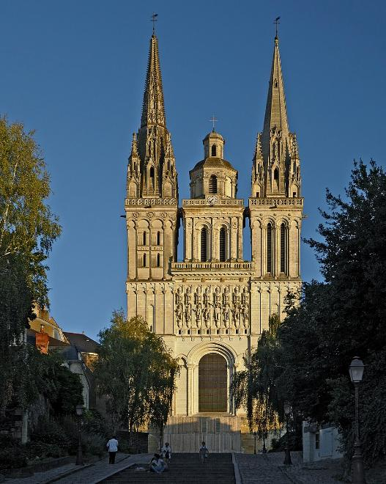
Saint-Maurice cathedrale
D’Angers

Slide 2
La cathédrale Saint-Maurice d'Angers, en France, est l'église cathédrale du diocèse d'Angers.
L'œuvre est intermédiaire entre les styles roman et gothique. La cathédrale est un témoignage de l'art gothique angevin.
La cathédrale d'Angers fait l’objet d’un classement au titre des monuments historiques par la liste de 1862[1].

Slide 3
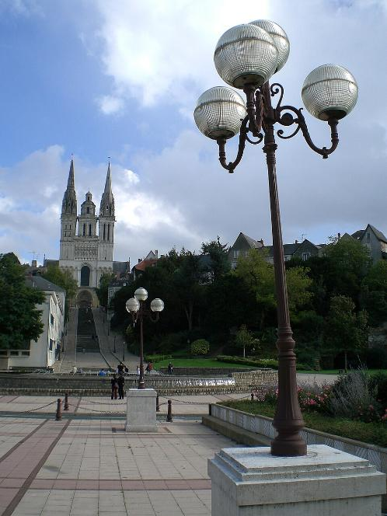
Vue éloignée de la cathédrale Saint-Maurice d'Angers , avec les longs escaliers de la montée Saint-Maurice, et une partie de l'esplanade du Port Ligny au premier plan. Angers , Maine-et-Loire, France.

Slide 4
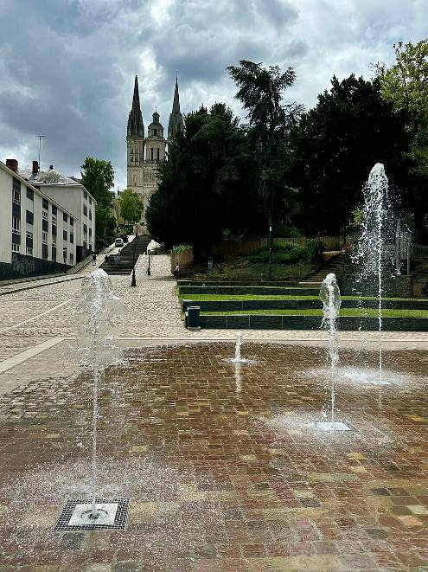
Fontaines en contrebas de la montée Saint-Maurice.

Slide 5
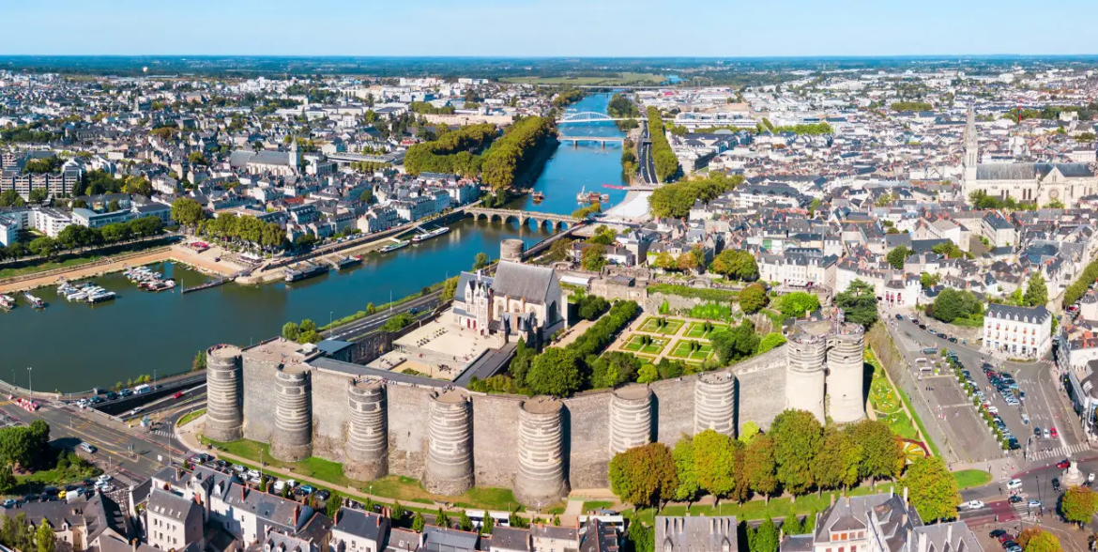
la Cathédrale Saint-Maurice d'Angers

Slide 6
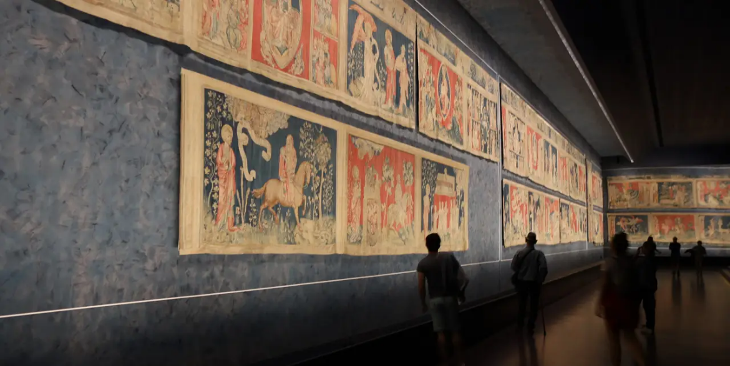
tapisserie_apocalypse_

Slide 7
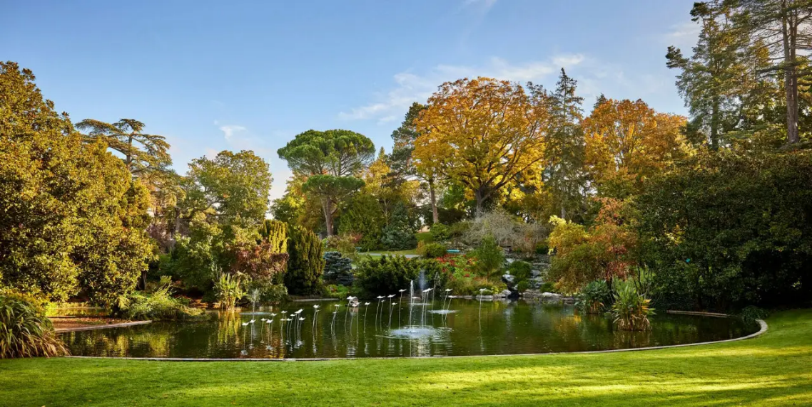
le Jardin des Plantes, situé non loin de la Cathédrale Saint-Maurice d’Angers,

Slide 8
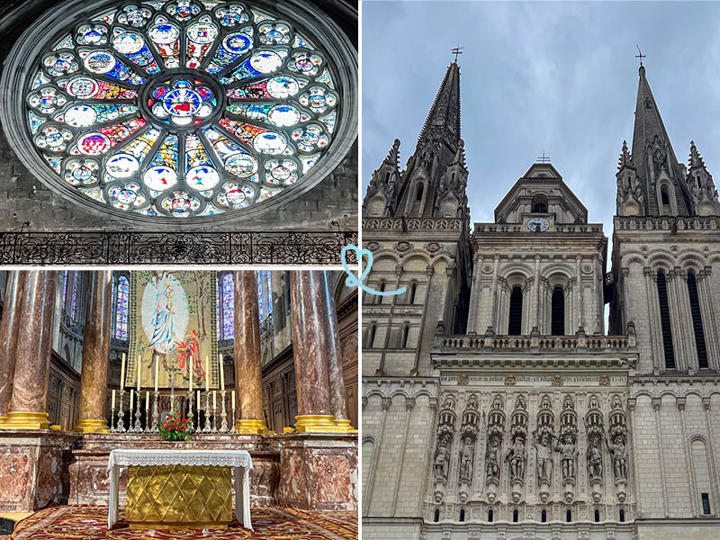

Slide 9
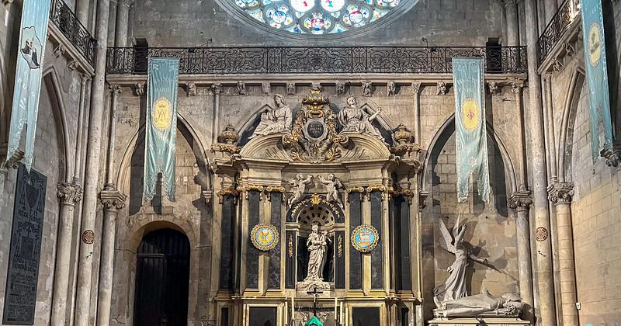

Slide 10
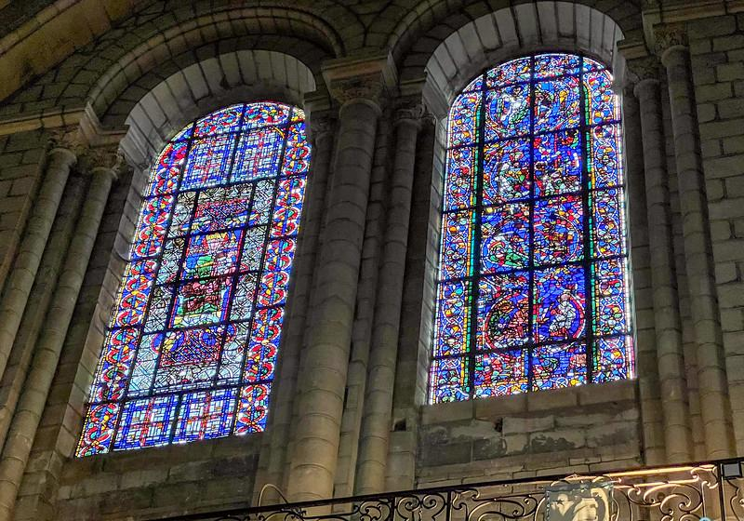

Slide 11
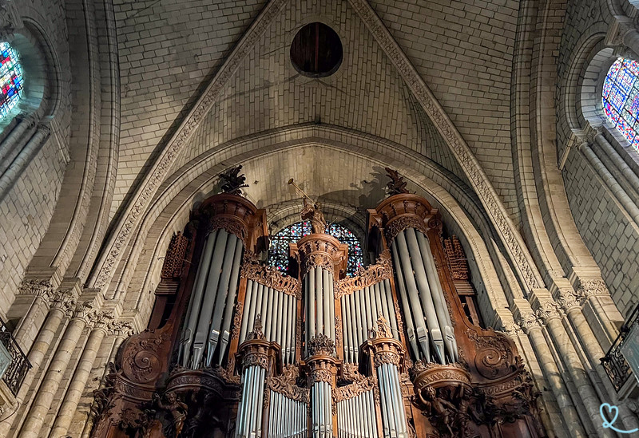

Slide 12
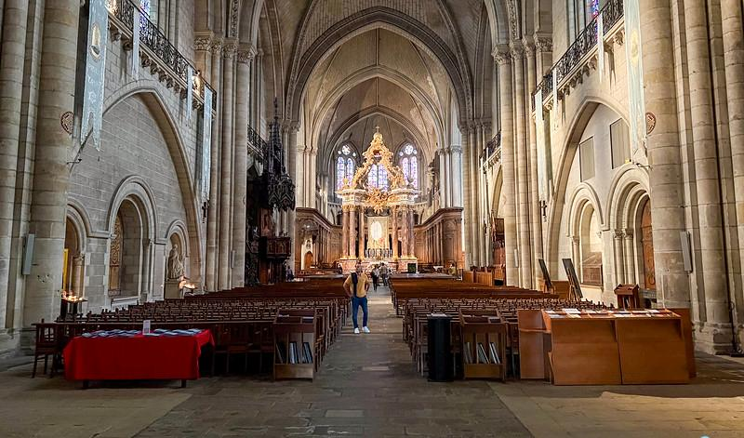

Slide 13
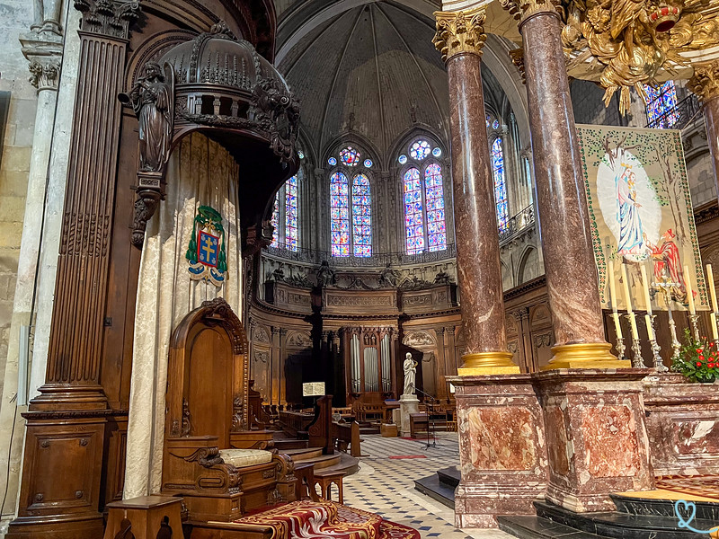

Slide 14
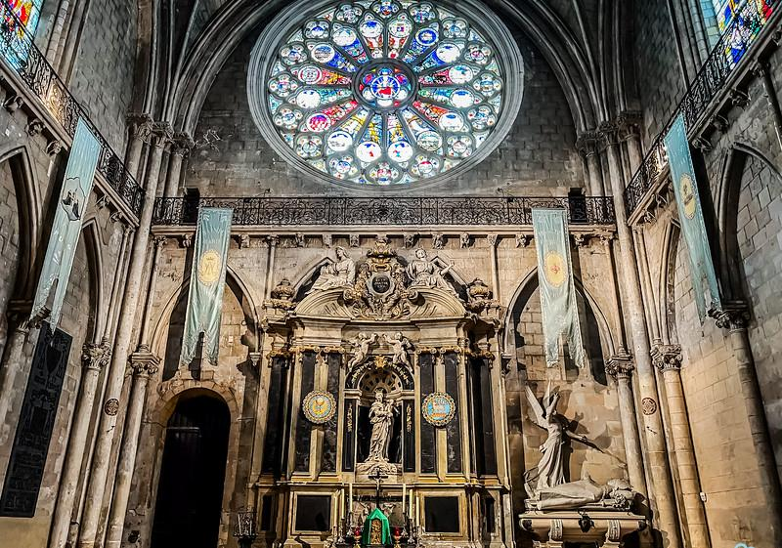

Slide 15
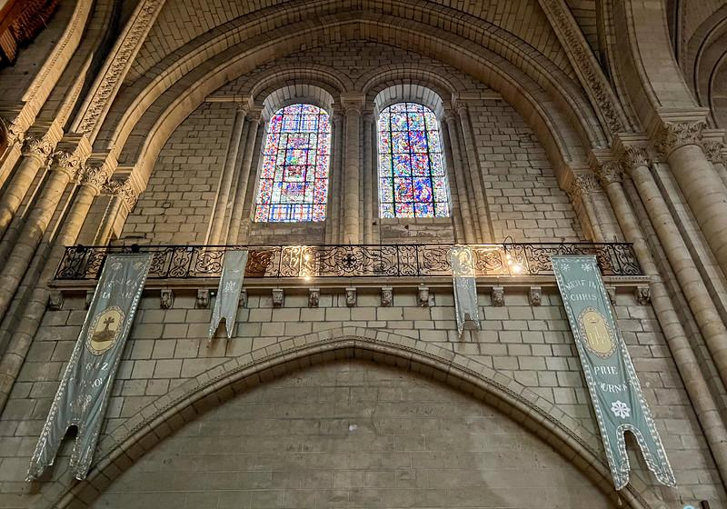

Slide 16


Slide 17
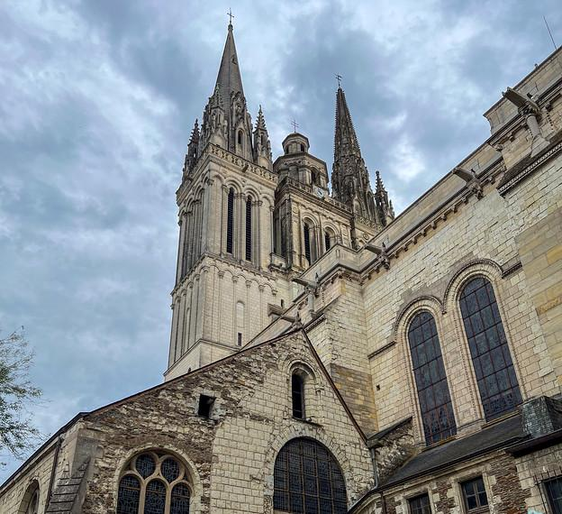

Slide 18
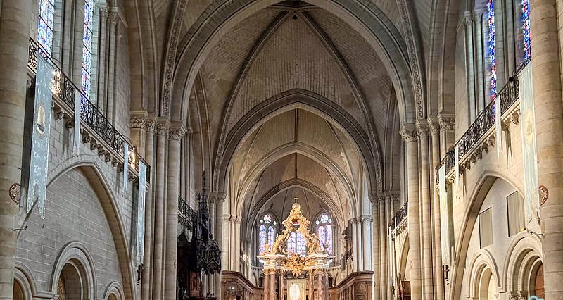

Slide 19
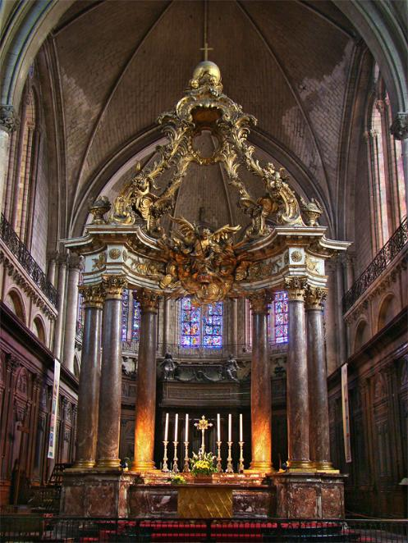
Le maître-autel et son baldaquin.

Slide 20
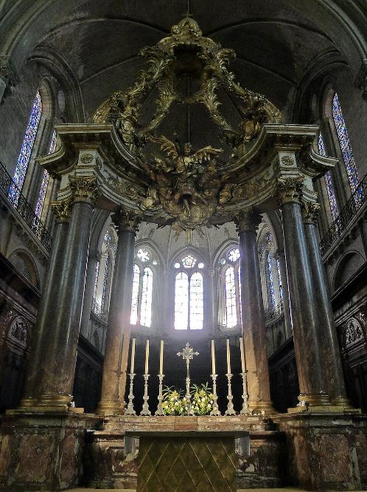
Cathédrale Saint-Maurice d'Angers (autel à badalquin)

Slide 21

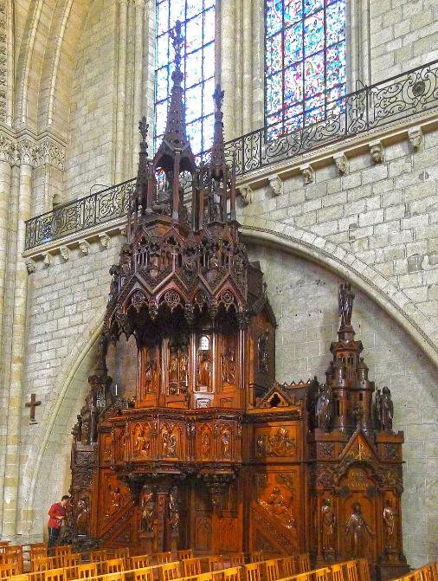
Cathédrale Saint-Maurice d'Angers (chaire)

Slide 22

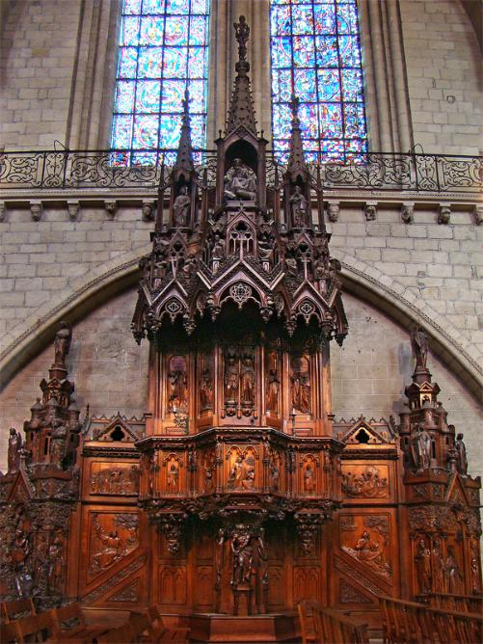
La chaire.

Slide 23

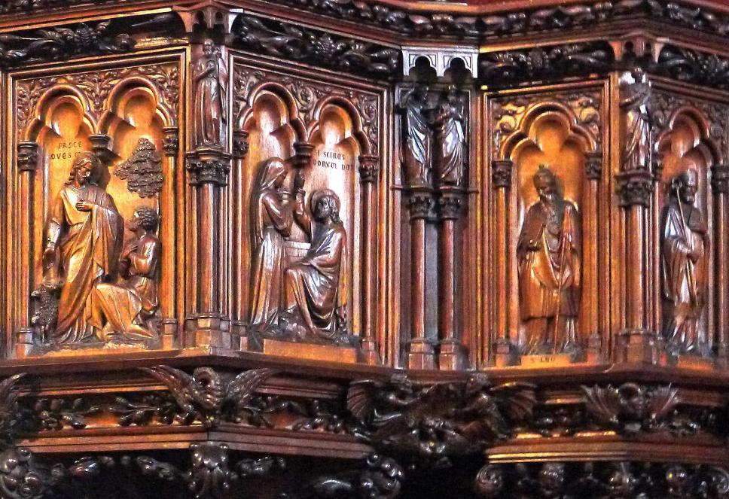
Cathédrale Saint-Maurice d'Angers (chaire, détail)

Slide 24

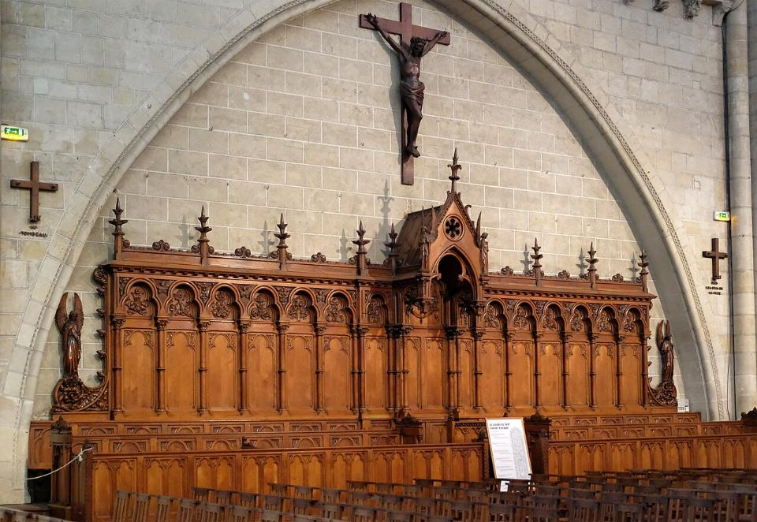
Cathédrale St-Maurice d'Angers (stalles) - France

Slide 25

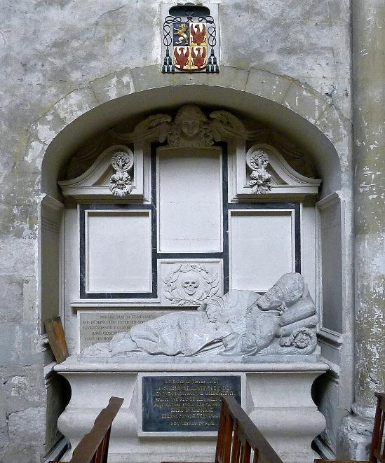
Tombeau commun à Claude de Rueil, évêque d'Angers, mort en 1649, Martin Ruzé, conseiller d'État et Guillaume Ruzé, évêque d'Angers, mort en 1587.

Slide 26

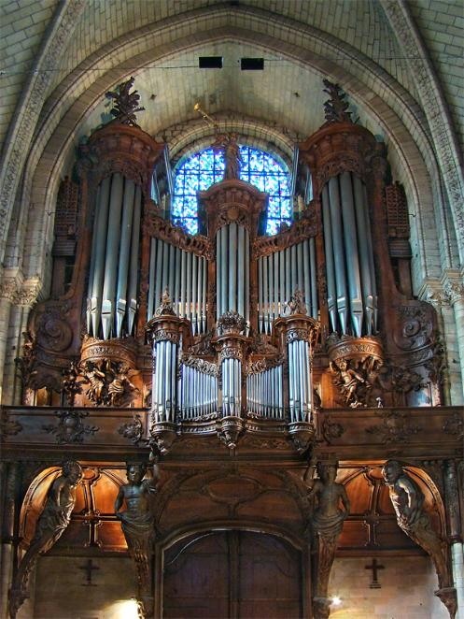
Les grandes orgues de tribune.

Slide 27
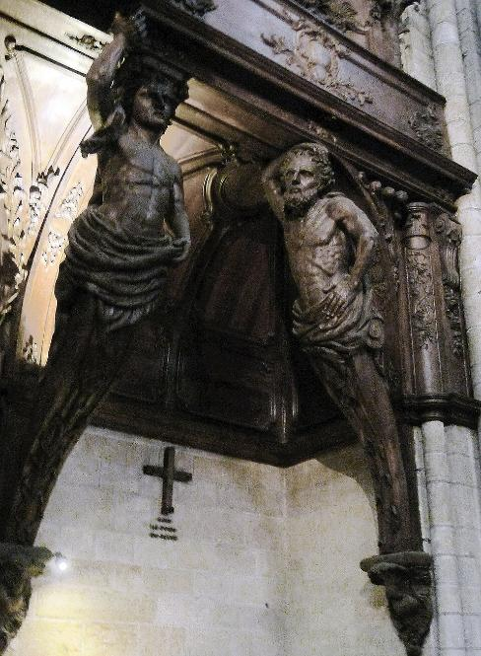
Détail du buffet.

Slide 28

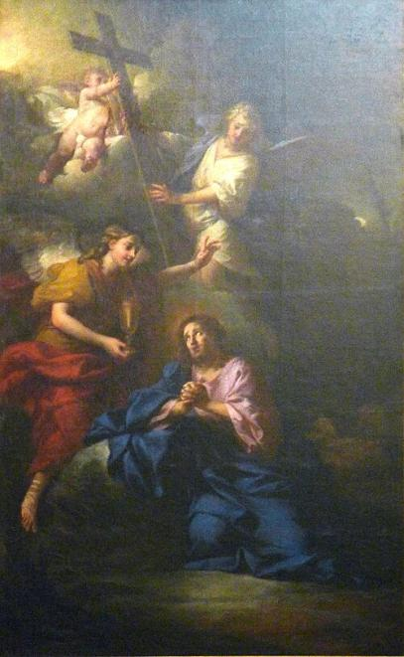
Jésus au mont des Oliviers, Jacques-Pierre Cazes (1754).

Slide 29
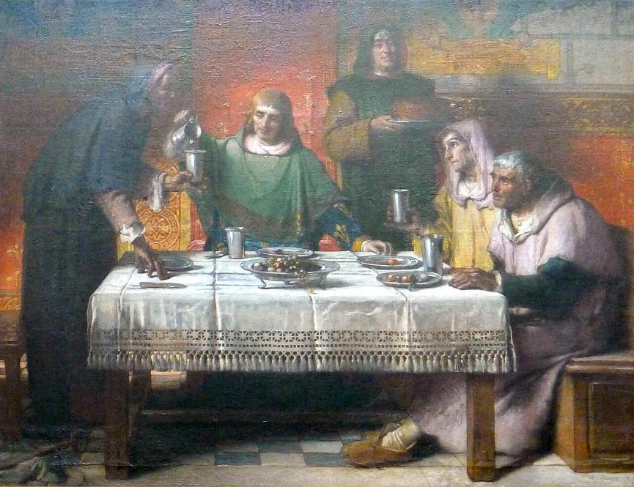
Saint Louis et ses trois intimes, tableau de M.Laugiée donné par l'État en 1875.

Slide 30


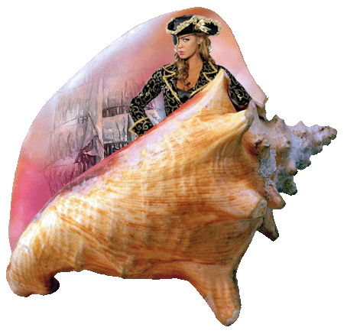


Lorient Vous Présente La Cathédrale Sainte Maurice
Sur une suggestion De JackDidier
Les Images Et Le Son Du net
www.papy16.net
Daniel

